Slide 1
EPISTEMOLOGIAS DO SUL
Boaventura de Sousa Santos

Slide 2
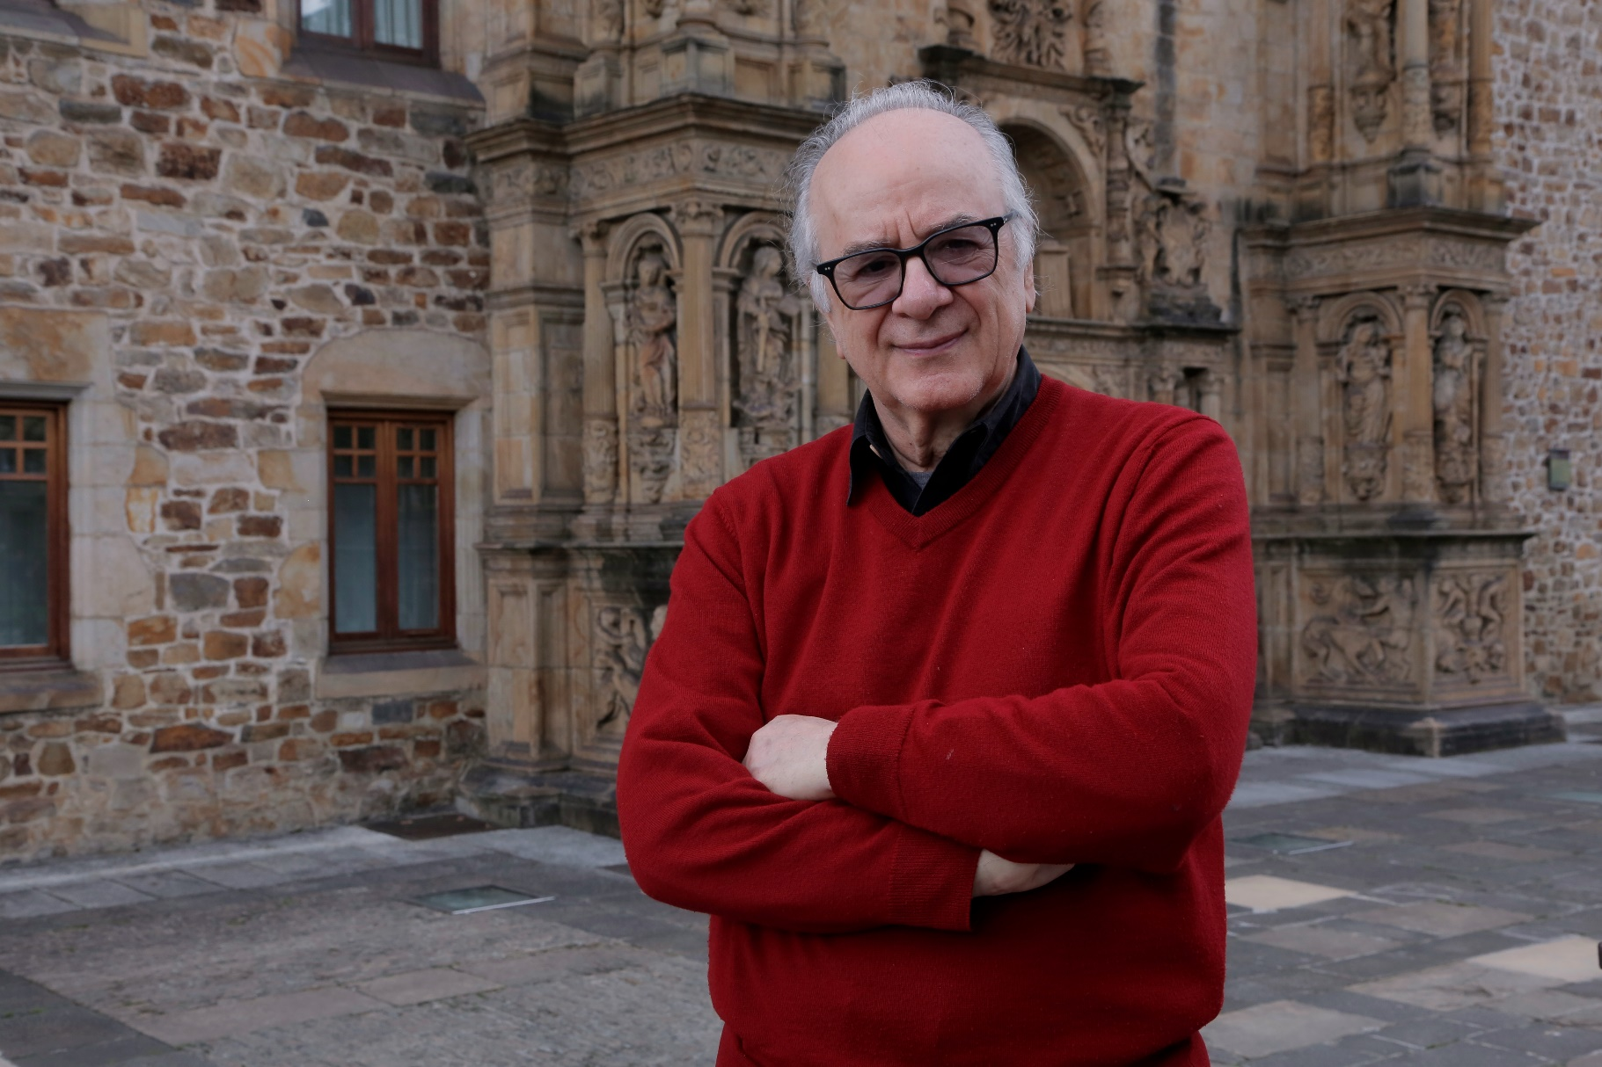
Boaventura de Sousa Santos
(15/11/1940)

Slide 3
TRÊS GRANDES FORMAS DE OPRESSÃO
COLONIALISMO
CAPITALISMO
PATRIARCADO

Slide 4
Tensão que caracteriza a modernidade ocidental
Emancipação
Inclusão
Aumento da liberdade política
Lutas por melhor distribuição da riqueza
Organização da sociedade civil
Conhecimento emancipação
Da colonização à solidariedade
Regulação
Ordem
Controle social
Ordenamento social
Estabilidade política
Conhecimento regulação
Do caos à ordem
x
Distinção invisível entre metrópoles e colônias

Slide 5
Conhecimento Regulação
CAOS ORDEM
Conhecimento Emancipação
COLONIZAÇÃO SOLIDARIEDADE

Slide 6
Emancipação
Progresso
Expectativas
Regulação
Ordem
Experiências

Slide 7
Emancipação
Progresso
Expectativas
Regulação
Ordem
Experiências

Slide 8
Apropriação
Incorporação
Cooptação
Assimilação
Apropriação do conhecimento (uso de guias nativos; mitos e cerimônias locais utilizados para conversão, pilhagem de conhecimento sobre a biodiversidade)
Pilhagem de recursos naturais
Tratados desiguais
Divisão das terras (Terra Nullius)
Violência
Destruição física, material, cultural e humana
Proibição do uso em público das línguas nativas
Adoção forçada de nomes cristãos
Conversão forçada
Destruição de símbolos e lugares de culto
Discriminação cultural
Discriminação racial
Tráfico de escravos
Trabalho forçado
Guerras
Deslocamento de populações
x

Slide 9
Produção de Ausências
Monocultura do Saber
(ignorante)
Monocultura Tempo linear
(residual)
Lógica da Classificação Social
(inferior)
Lógica da Escala Global
(local)
Lógica Produtivista
(improdutivo)
Sociologia das Ausências
Ecologia dos Saberes
Ecologia das Temporalidades
Ecologia dos Reconhecimentos
Ecologia das Escalas
Ecologia das Produtividades

Slide 10
Culturas / Povos mais “adiantados”
História Linear
(todos os povos na mesma trajetória)
Culturas / Povos mais “atrasados”

Slide 11
Trajetória Própria de Cada Sociedade

Slide 12
As lutas contra a opressão (capitalista, colonial/racial, patriarcal) gera conhecimentos sobre a opressão, sobre os opressões e sobre as transformações sociais necessárias para o fim das opressões.
Exercícios de Ecologias de Saberes
São diálogos realizados quando grupos oprimidos percebem que não podem escapar à opressão em uma luta isolada e identitarista, entrando em interação com outros grupos oprimidos e iniciando trabalhos de tradução que poderão permitir alianças robustas

Slide 13
Epistemologias do Sul: princípios básicos
Desfamiliarização com as epistemologias do norte – Fascismo epistemológico
Validar conhecimentos produzidos a partir das perspectivas dos oprimidos pelo colonialismo, capitalismo e patriarcado
Recuperação de conhecimentos derrotados, destruídos ou subalternizados
Conhecimentos são incompletos
Trabalho de tradução
Artesania das práticas
Linhas abissais

Slide 14
Ciência moderna como forma epistemológica do colonialismo, capitalismo e patriarcado
Não é possível lutar de modo bem sucedido contra apenas uma das formas de opressão. A luta precisa ser articulada
Luta contra o desperdício da experiência
Expansão do presente
Contração do futuro

Slide 15
Igualdade Social
Igualdade Racial
Igualdade de Gênero
Colonialismo
Racismo
Patriarcado
Capitalismo
Boaventura Sousa Santos

Slide 16
IGUALDADE SOCIAL
IGUALDADE RACIAL
NATUREZA SUJEITO
ESTADO / IMPERIA-LISMO
IGUALDADE
DE GÊNERO
PATRIARCADO
EXTRATIVISMO
RACISMO
CAPITALISMO

Slide 17
Quadro 1 – Mapa de Estrutura-Ação das Sociedades Capitalistas no Sistema Mundial
Fonte: Boaventura de Sousa Santos (2002, p.273)
DIMENSÕES ESPAÇOS ESTRUTURAIS | UNIDADE DE PRÁTICA SOCIAL | INSTITUIÇÕES | DINÂMICA DE DESENVOLVIMENTO | FORMA DE PODER | FORMA DE DIREITO | FORMA EPISTEMOLÓGICA
ESPAÇO DOMÉSTICO | Diferença sexual e geracional | Casamento, família e parentesco | Maximização da afetividade | Patriacardo | Direito doméstico | Familismo, cultura familiar
ESPAÇO DA PRODUÇÃO | Classe e natureza enquanto “natureza capitalista” | Fábrica e empresa | Maximização do lucro e maximização da degradação da natureza | Exploração e “natureza capitalista” | Direito da produção | Produtivismo, tecnologismo, formação profissional e cultura empresarial
ESPAÇO DO MERCADO | Cliente-consumidor | Mercado | Maximização da utilidade e maximização da mercadorização das necessidades | Fetichismo da mercadoria | Direito da troca | Consumismo e cultura de massas
ESPAÇO DA COMUNIDADE | Etnicidade, raça, nação, povo e religião | Comunidade, vizinhança, região, organizações populares de base, Igrejas | Maximizaçãao de identidade | Diferenciação desigual | Direito da comunidade | Conhecimento local, cultura da comunidade e tradição
ESPAÇO DA CIDADANIA | Cidadania | Estado | Maximização da lealdade | Dominação | Direito territorial (estatal) | Nacionalismo educacional e cultural, cultura cívica
ESPAÇO MUNDIAL | Estado-Nação | Sistema inter-estatal, organismos e associações internacionais, tratados internacionais | Maximização da eficácia | Troca desigual | Direito sistêmico | Ciência, progresso universalístico, cultural global

